Slide 1
«Птичья ёлка»
Внеклассное мероприятие 5-7 класс
Н.В. Киселева, учитель биологии
Илирской СОШ №1

Slide 2
Цели
Формировать экологические знания и экологическую культуру.
Воспитать любовь к природе родного края.
Развивать познавательный интерес к жизни зимующих птиц, способствовать привитию любви к животному миру родного края.

Slide 3
Ход мероприятия
За 10 дней до начала мероприятия, ребята получают задание: конкурс, на лучшую ледяную игрушку; мини кормушку.
Кто сумеет взять самое интересное интервью у птиц зимой? (рассказ, стихотворение, сфотографированный след, крик, загадка, ребус и т.д)
Самым ценным будут ваши собственные наблюдения, листовки о том чем кормить птиц зимой, конкурс на лучшую кормушку. В школьном саду развешиваем кормушки, а по селу листовки с просьбой птиц о помощи.
В теплый день в 14:00 все участники собираются у школы и на лыжах идут на место проведения праздника. Дети наряжают ёлку ледяными игрушками, бусами из несоленого сала, мини кормушками с зерном, семечками, пшеном и т.д

Slide 4
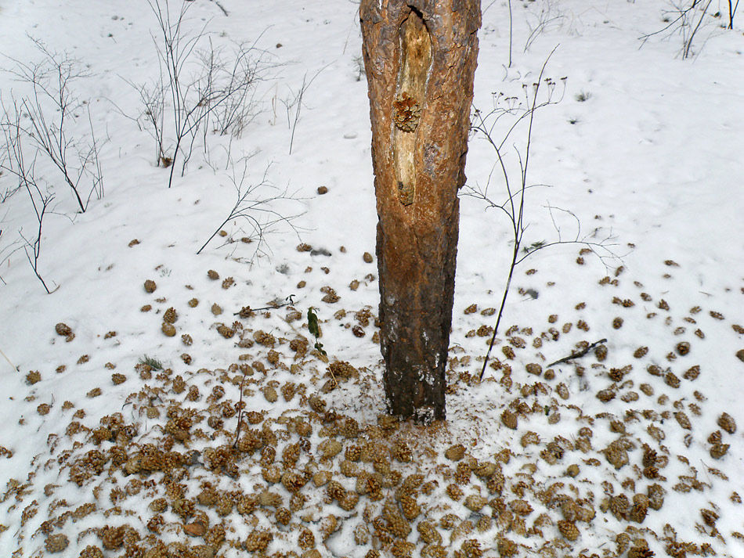
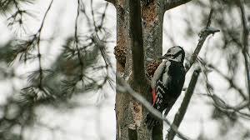
1 команда

Slide 5
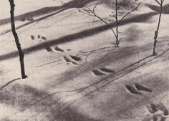
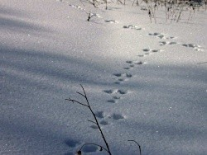
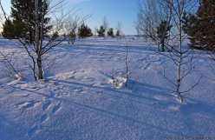
2 команда

Slide 6
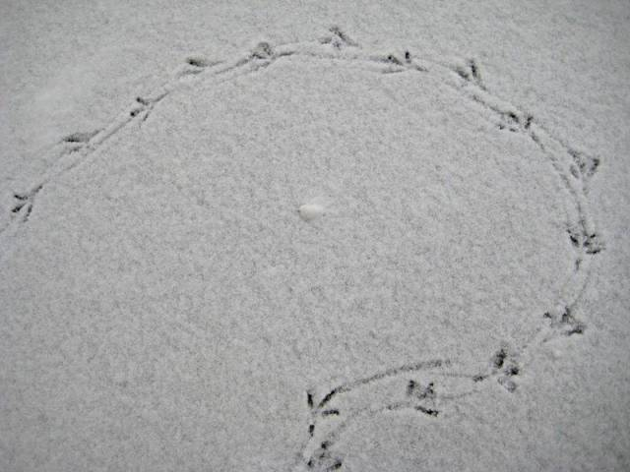
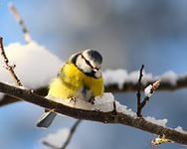
3 команда

Slide 7
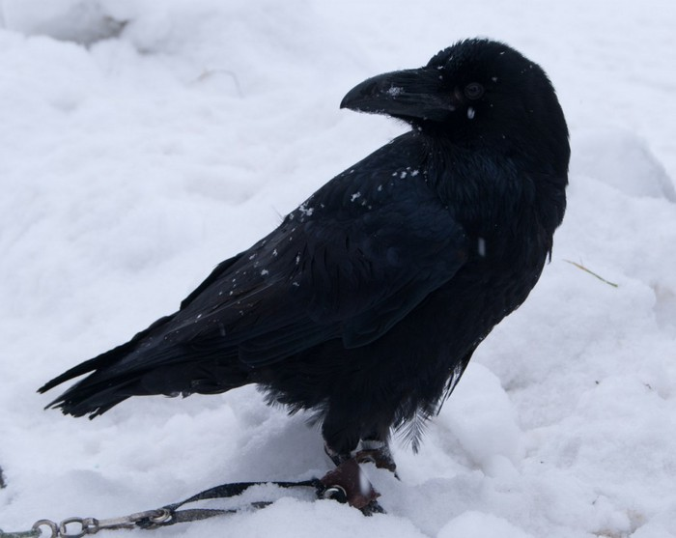
4 команда

Slide 8
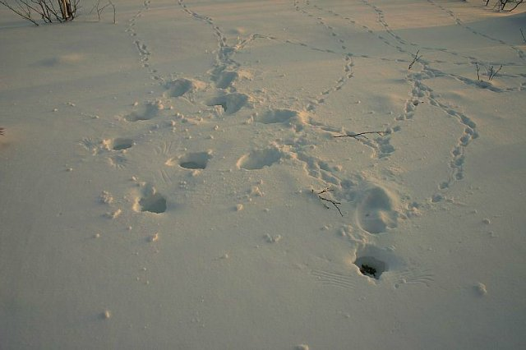
5 команда

Slide 9
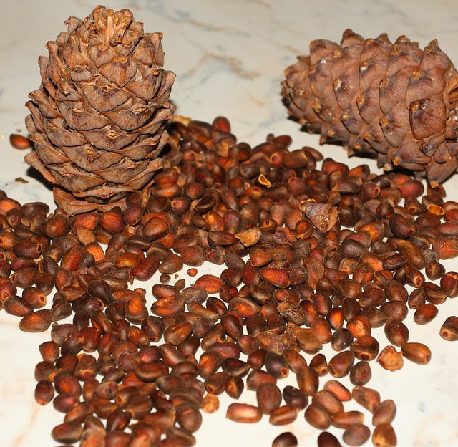
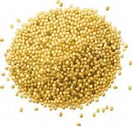
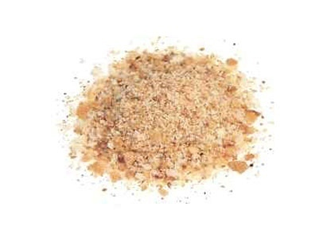
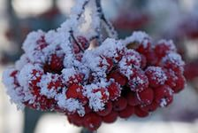
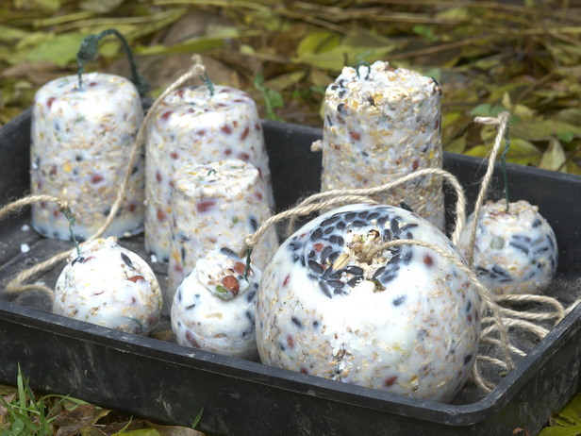
Чем питаются птицы?

Slide 10
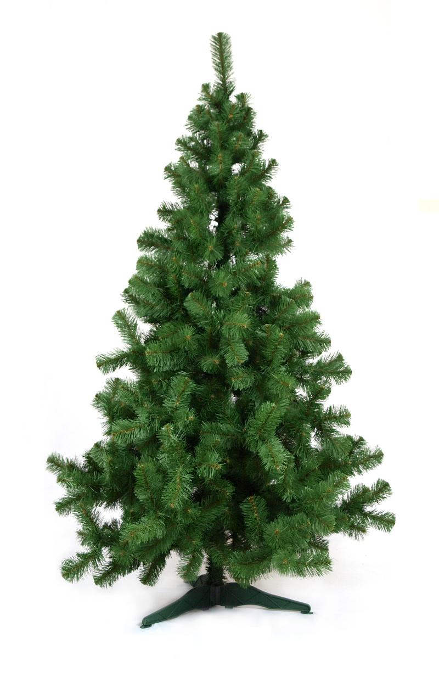

Slide 11
До свидания!!

